Slide 1
Secretaria Municipal de Educação
Demonstração e Avaliação das Ações e Metas Fiscais do 1º Quadrimestre do Exercício de 2023

Slide 2
Maria Aparecida Teixeira
Secretária Adjunta
Karine Costa Camilo
Aline Bittencourt Domingos
Claudia da R. N. Lopes
Direção de Ensino
Recepcionista
Sonia Regina Gonçalves Cardoso
Diretora de Gestão
Maria Laurentino
Fabíola C. de Farias Silveira
Secretária de Educação
Gerência Administrativa
Elza Elita de Souza
Diretoria de Assistência e Alimentação Escolar
Fabíola Koenig Soares
José Alves Florentino
Departamento de Merenda
Hermes Macalossi Alves
Regis de Oliveira dos Santos
SAAD
Renata O. de Souza Roque
Jairo José Bento
Conselhos Municipais
Maria Laurentino

Slide 3
ESTRUTURA DA SECRETARIA
14 Unidades escolares;
14 Diretoras;
11 Secretárias de Escola
09 Centros de Educação Infantil
05 Escolas de Ensino Fundamental
2.812 Total de Alunos
718 Alunos 0 a 3 anos nos Centros de Educação Infantil
495 Alunos Pré-Escolar de 4 a 5 anos
1599 Alunos no Ensino Fundamental
425 Professores Efetivos e ACTs
91 Auxiliares de Sala – Efetivos e ACTs
41 Merendeiras e Serviços Gerais

Slide 4
RECURSOS DA SECRETARIA
- Manutenção FUNDEB; - PNATE; - PNAE; - Salário Educação; - Recursos Próprios (25%); - Outros Convênios;

Slide 5
INVESTIMENTOS DA SECRETARIA
Manutenção da Merenda Escolar do Ensino Fundamental
Manutenção da Merenda Escolar do Ensino Infantil e Creches
Serviços Administrativos da Secretaria
Manutenção do Transporte Escolar
Manutenção e Funcionamento da Educação Infantil e Creches
Manutenção e Funcionamento do Ensino Fundamental

Slide 6
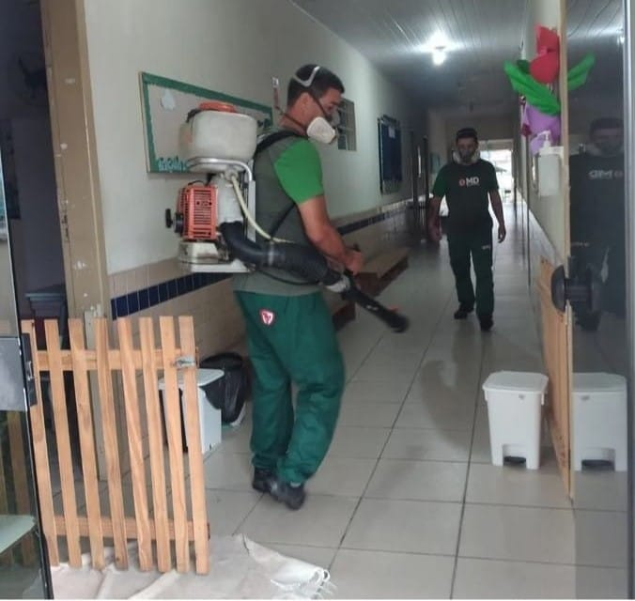
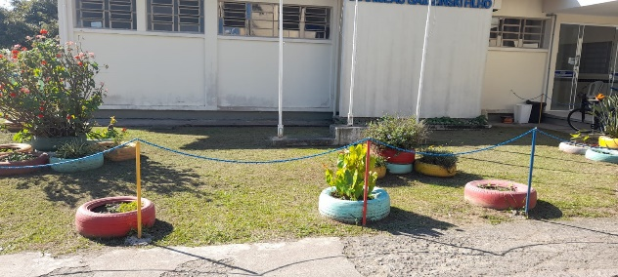
Demandas de manutenção ao ensino:
Limpeza, dedetização e manutenção nas escolas e creches

Slide 7
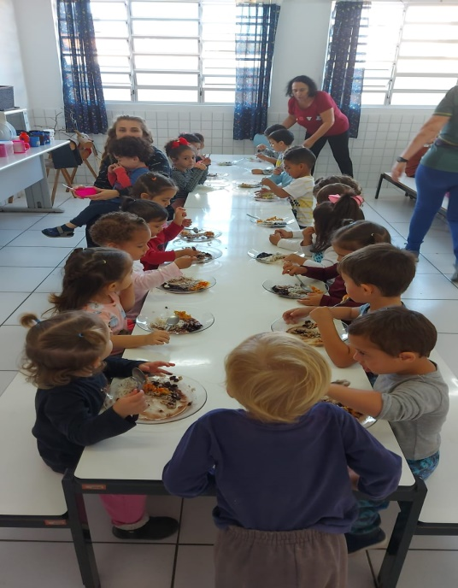
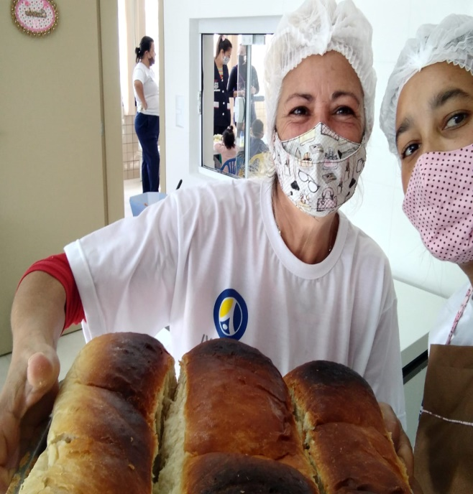
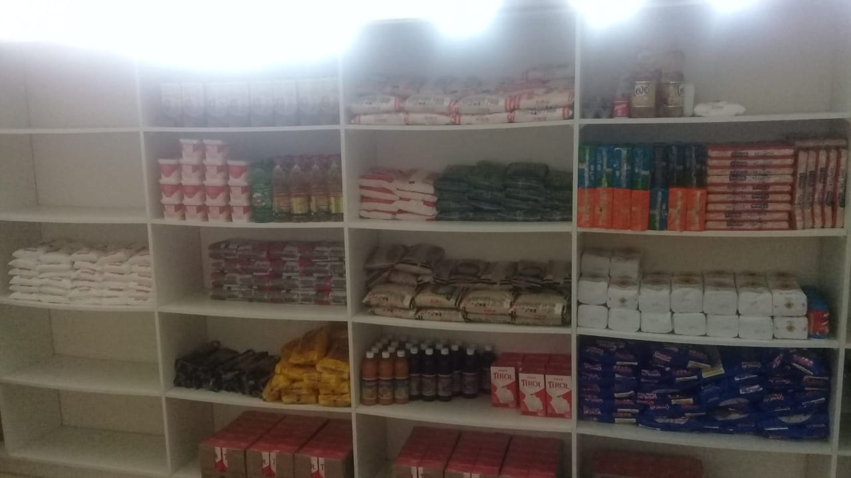
Merenda Escolar

Slide 8
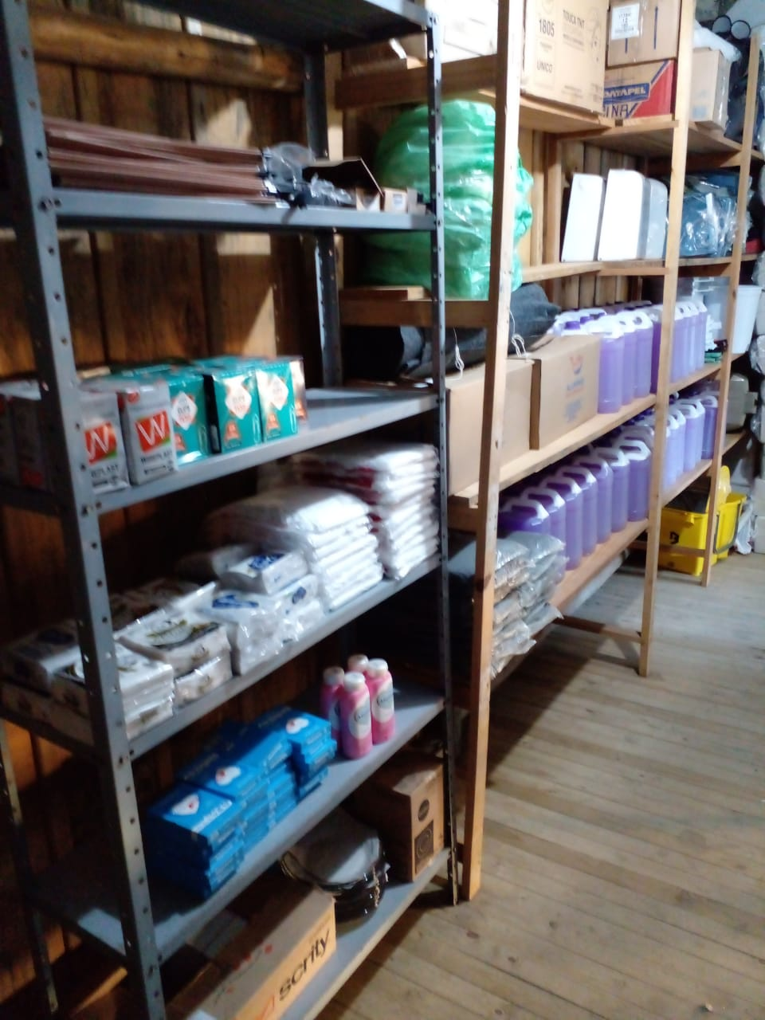
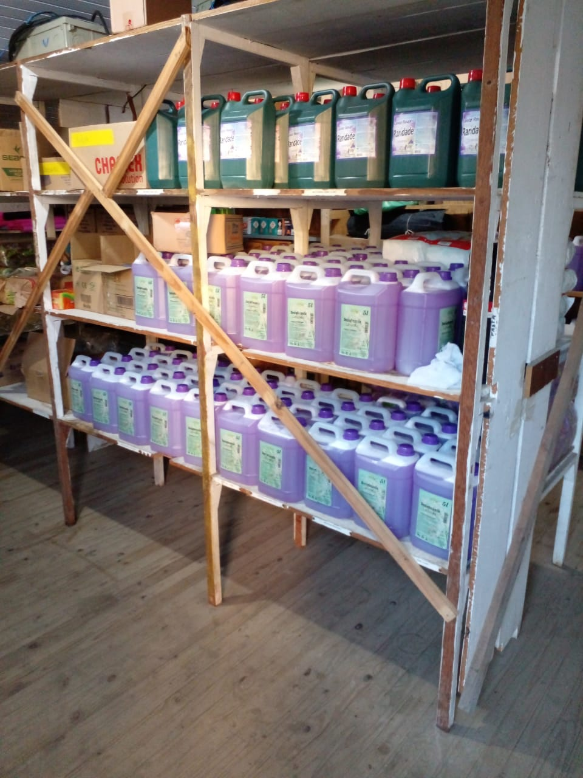
Depósito

Slide 9
Ações e parcerias

Slide 10
Investimento de quase R$ 1,4 milhão na reforma e ampliação de duas unidades escolares
CEI Anita Brunel Alves, construção de duas novas salas de aula, com banheiros, e a reforma geral da estrutura. O investimento é de aproximadamente R$ 625 mil. Deste montante, R$ 425 mil são de emendas parlamentares e os demais recursos da Secretaria de Educação. O CEI fica na Rua Manoel Vieira, nº 1461, no bairro Três de Maio. A creche foi construída em 2010 e atende atualmente 103 crianças.
A Escola Municipal de Educação Básica Pequeno Polegar é outra unidade contemplada. A escola ganhará duas salas de aula novas, uma sala para jogos e uma biblioteca nova. Além destas ampliações a escola passará por uma reforma geral e adaptações de espaço. O investimento é de aproximadamente R$ 775 mil, sendo R$ 250 mil de duas emendas parlamentares e R$ 525 mil da Secretaria de Educação. Pequeno Polegar foi inaugurada em 1991 e atende 205 alunos. Está localizada na Rua Antônio Luiz Inácio Félix, 248, bairro Vila Flor.

Slide 11
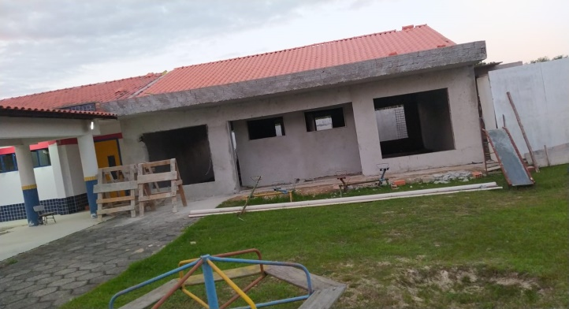
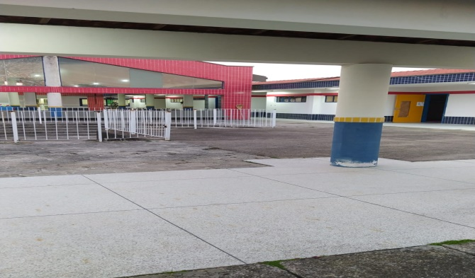
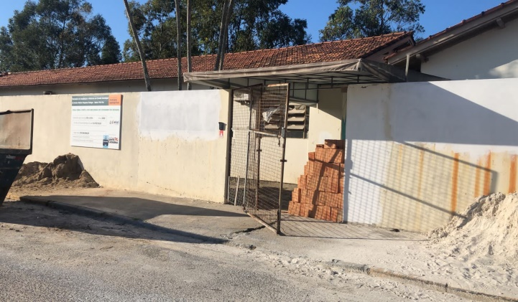
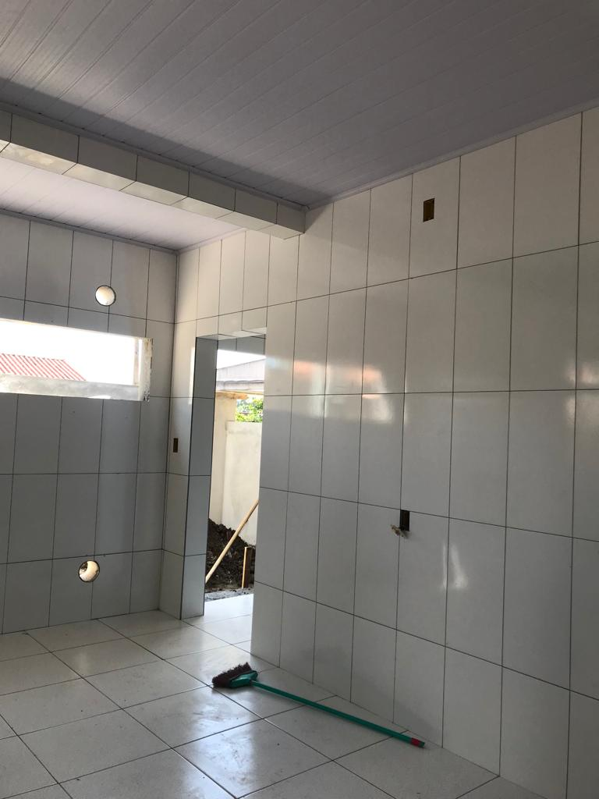

Slide 12
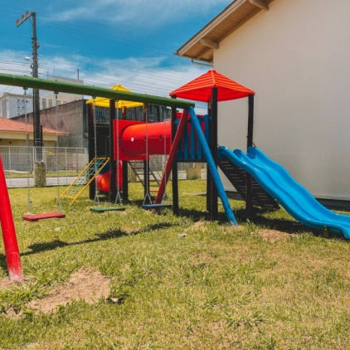
Escola ganha parque infantil ampliado e totalmente reformado
Alunos da Escola Municipal de Educação Básica Stanislau Gaidzinski Filho iniciaram o ano letivo com o parque infantil totalmente modificado. Uma reforma geral e ampliação, com a colocação de novos equipamentos, deixou o local completamente reformulado.
Foram colocados tobogã curvo em plástico, torre com cobertura em fibra de vidro, rampa de cordas, tipo teia de aranha e balanço com três lugares. Em toda a estrutura foi usado eucalipto roliço tratado , com ferragens galvanizadas e pintura eletrostática.

Slide 13
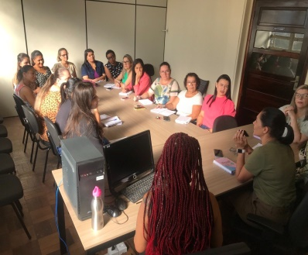
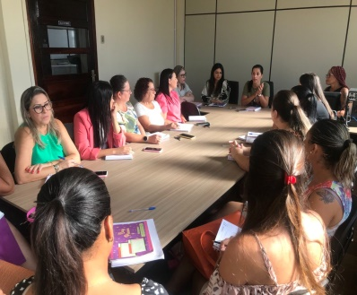
Homologação de novos diretores escolares escolhidos em processo de Gestão Democrática
Os diretores foram escolhidos para o cargo em comissão mediante critérios de mérito e desempenho de acordo com a Lei Complementar Nº 2.182, de 15 de setembro de 2022.

Slide 14
Palestra de doutor em Comunicação Social marca início do ano letivo em Capivari de Baixo
A palestra “Deixando memórias e construindo castelos: o nosso bom jeito [educador] de ser”, do professor e pesquisador universitário, publicitário e doutor em Comunicação Social Mario Abel Bressan Júnior, realizada no dia 02 de fevereiro, marcou o início oficial do ano letivo em Capivari de Baixo. A palestra aconteceu no Centro de Convivência da Terceira Idade e contou com a participação de aproximadamente 470 profissionais.

Slide 15
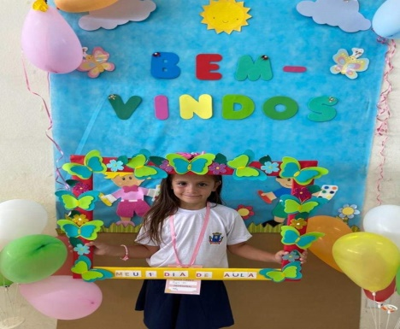
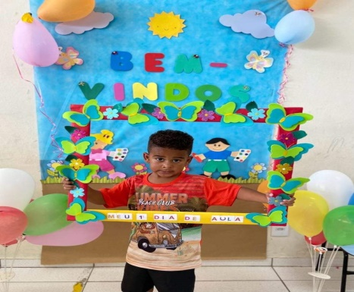
As aulas iniciaram no dia 06 de fevereiro. O principal objetivo é a valorização do profissional do magistério e foco na aprendizagem dos alunos. De acordo com o PNE – Plano Nacional de Educação, implantar estratégias para cumprimento de ações em consonância com o Plano Municipal de Educação. Também é meta melhorar o Índice de Desenvolvimento da Educação Básica (Ideb) e, para isso, acontece o projeto de reforço escolar no contra turno.
Início da Aulas

Slide 16
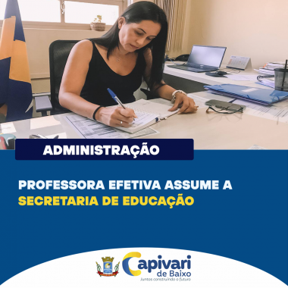
Professora efetiva assume a Secretaria de Educação
Fabíola Claudino de Farias Silveira nova secretária de Educação de Capivari de Baixo é Pedagoga, pós-graduada em Interdisciplinaridade de Ensino, com 25 anos de experiência em educação. É professora concursada, com atuação no Ensino Infantil. Na atual administração, foi diretora do Ensino Infantil e, quando convidada para o cargo de secretária, havia poucos dias sido designada para coordenar o Ensino Fundamental do município.
.

Slide 17
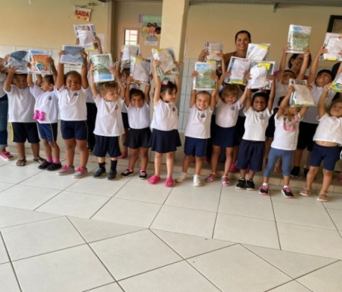
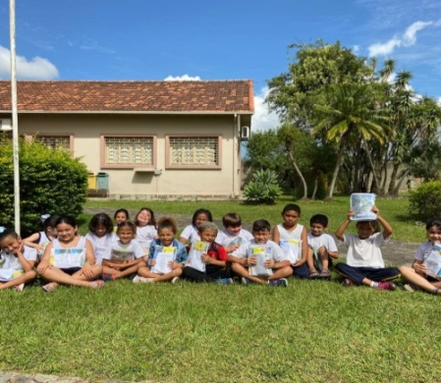
Entrega de mais de 2,3 mil kits escolares a estudantes de rede municipal
Alunos do Ensino Básico da rede municipal de ensino de Capivari de Baixo receberam kits escolares adquiridos pela Prefeitura, através da Secretaria de Educação.
São dez itens que integram o kit, o que atende boa parte da necessidade dos alunos para o ano letivo de 2023. São 02 lápis pretos, 02 borrachas , 01 tubo de cola, 01 caixa de lápis de cor, 01 apontador , 01 caixa de tinta guache, 01 régua , 02 cadernos brochura 48 folhas, 01 caderno brochura 96 folhas, 01 caderno de desenho 48 folhas.

Slide 18
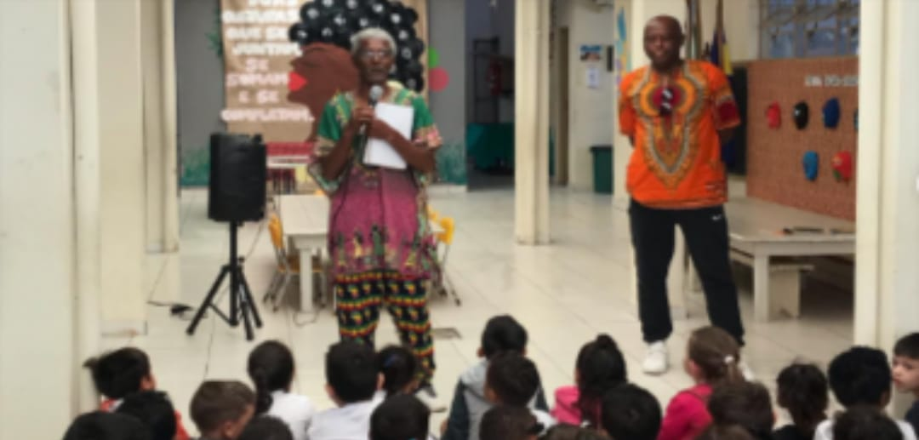
Formação continuada sobre “Os africanos e seus descendentes no Brasil”
Iniciou-se em abril uma formação continuada voltada para professores da rede municipal de ensino com a temática “Os africanos e seus descendentes no Brasil”. O objetivo é oferecer aos participantes subsídios para trabalhar a Lei nº 11.645, que tornou obrigatório o estudo da história e cultura indígena e afro-brasileira nos estabelecimentos de ensino fundamental e de ensino médio, públicos e privados.
A formação é organizada por Manoel Machado Francisco, professor de matemática atualmente, com anos de experiência na educação básica é também um dos membros da Pastoral Afro Família Brasileira de Capivari de Baixo, além da participação das Zumbi Afro.

Slide 19
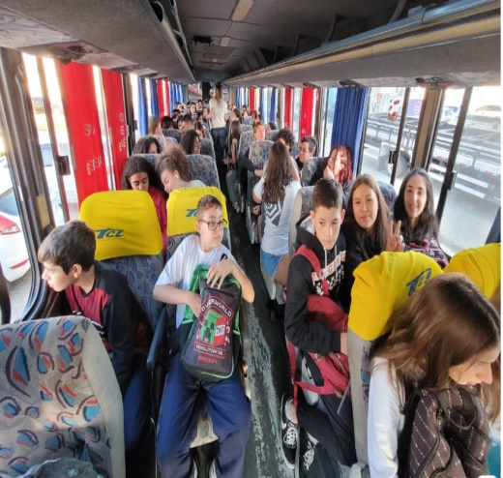
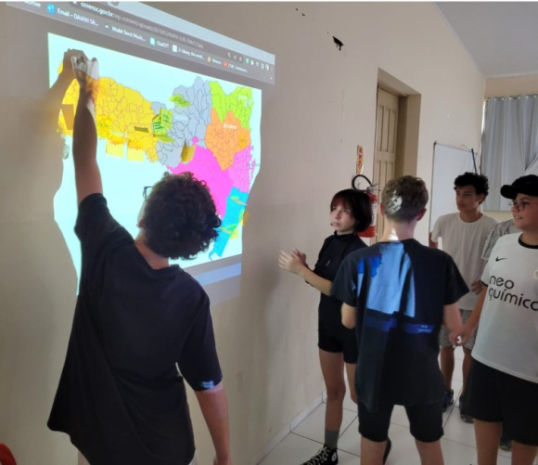
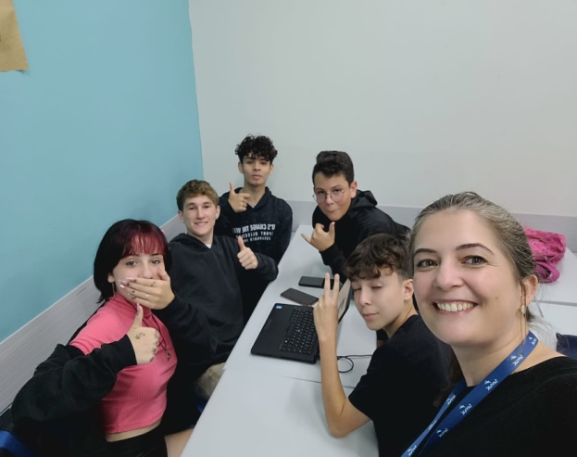
Curso Senac : Jovem Protagonista
Curso com carga horária de 200 horas para jovens entre 13 e 17 anos com abordagem em questões fundamentais para o mundo do trabalho, promovendo o protagonismo juvenil e as possibilidades de atuação profissional na sociedade com foco no desenvolvimento da cidadania.

Slide 20
SAAD: Serviço de Atendimento e Avaliação Diagnóstica
O SAAD realiza acompanhamento dos alunos com necessidades especiais no âmbito escolar, visando às questões pessoais, familiares e pedagógicas. Realiza também identificação de dificuldades dentro do sistema educacional, bem como identificação de alunos com indicativo de deficiência intelectual, auditiva e visual, síndromes, transtornos globais de desenvolvimento, altas habilidades/superdotação e transtornos hipercinéticos.

Slide 21
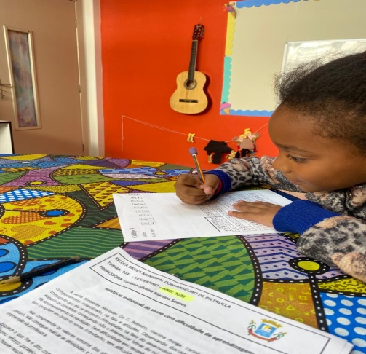
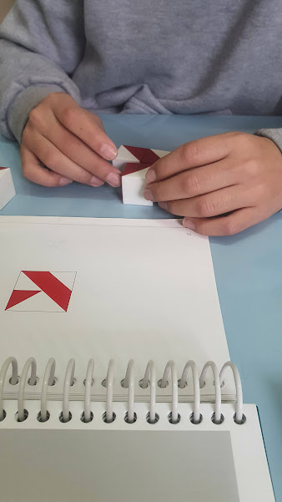
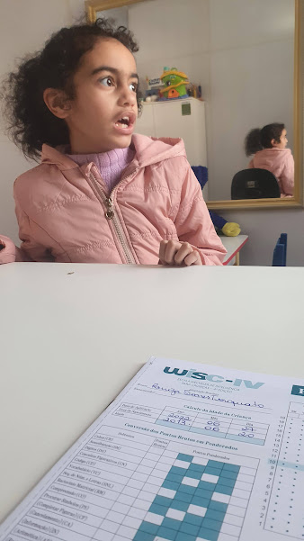
Atendimentos
Avaliações: 16 (08 com testagem de inteligência)
Visitas: 29
Terapias: 39

